Slide 1
Comité Estatal de Información Estadística y Geográfica de Chiapas
LÍNEA BASAL PARA EL SEGUIMIENTO Y EVALUACIÓN DE LAS METAS DE LOS OBJETIVOS DE DESARROLLO DEL MILENIO PARA CHIAPAS (LBE)
Tuxtla Gutiérrez, Chiapas
22 de mayo de 2012

Slide 2
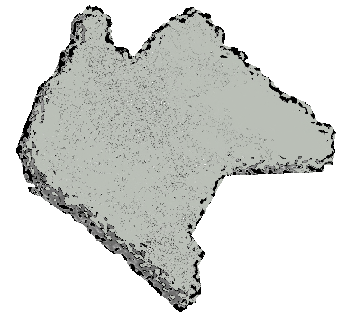
Antecedentes
Los Objetivos de Desarrollo del Milenio surgen en la Cumbre del Milenio celebrada en Nueva York del 6 al 8 de septiembre del año 2000 con la participación de 191 países y 147 jefes de Estado y de Gobierno. Como resultado, se acordaron:
Erradicar la pobreza extrema y el hambre
Lograr la enseñanza primaria universal
Promover la igualdad entre los géneros y la autonomía de la mujer
Reducir la mortalidad infantil
Mejorar la salud materna
Combatir el VIH/SIDA, el paludismo y otras enfermedades
Garantizar la sostenibilidad del medio ambiente
Fomentar una asociación mundial del desarrollo
8
Objetivos
18
Metas
48
Indicadores
En el contexto local, el H. Congreso del Estado de Chiapas aprueba una Reforma Constitucional en julio de 2009 para garantizar el cumplimiento de los ODM por parte del Ejecutivo Estatal y los Municipios bajo la premisa de alinear las políticas sociales de Chiapas a los ODM.

Slide 3
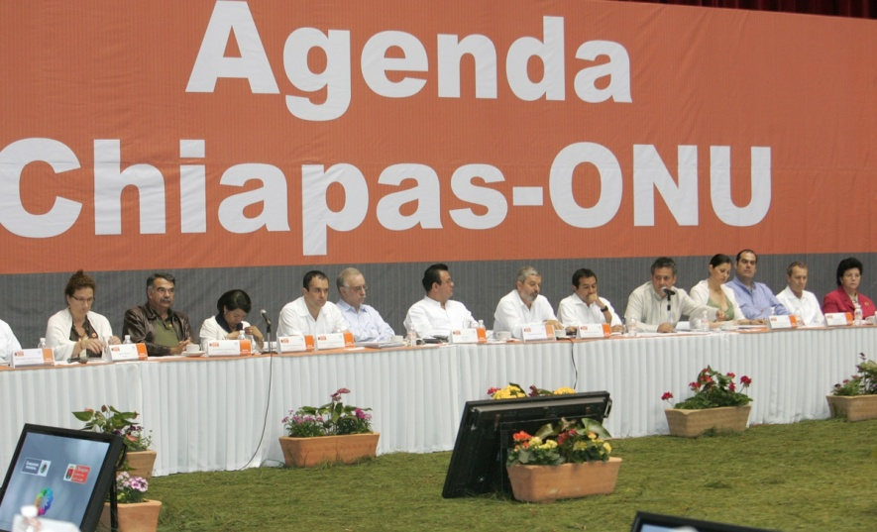
Objetivos de Desarrollo del Milenio en Chiapas
17 de octubre de 2008.- Las agencias de desarrollo del Sistema de la Organización de las Naciones Unidas (ONU), y el gobierno de Chiapas firmaron un convenio de colaboración, denominado Agenda Chiapas-ONU.
Julio de 2009.- El H. Congreso del Estado de Chiapas aprueba una Reforma Constitucional (art. 42 y 62) para garantizar el cumplimiento de los Objetivos de Desarrollo del Milenio (ODM), por parte del Ejecutivo Estatal y los Ayuntamientos bajo la premisa de “alinear las políticas sociales de Chiapas a los ODM”.
Esta alineación implica visualizar los elementos de articulación entre los componentes del Plan de Desarrollo Chiapas Solidario 2007-2012 y los ODM a partir de las variables consideradas en el marco establecido por el Grupo Interinstitucional y de Expertos (IAEG, por sus siglas en inglés) sobre los indicadores de los ODM que se interpretarán en el contexto de cada país.

Slide 4
Proceso
Luego de haber concluido el desarrollo de la Línea Basal de los ODM para Chiapas, nace la necesidad de llevar los indicadores a una escala municipal.
Etapa 1
Etapa 2
Etapa 3
Etapa 4
Planteamiento en el CEIEG de la necesidad de construir la línea basal para los municipios.
Revisión de la información disponible y construcción de los indicadores en los grupos de trabajo del CEIEG.
Construcción de fichas técnicas por indicador y validación de los datos incluidos en los indicadores de la línea basal.
Presentación oficial de la Línea Basal de los Objetivos de Desarrollo del Milenio para los municipios de Chiapas.
Asesoría y apoyo técnico del Programa de las Naciones Unidas para el Desarrollo (PNUD).
.
En proceso la construcción de una línea basal de los ODM a nivel localidad.
Notes:
Luego de haber concluido el desarrollo de la Línea Basal de los ODM para Chiapas, nace la necesidad de llevar los indicadores a una escala municipal.
Durante todo este proceso se contó con el acompañamiento puntual del Programa de las Naciones Unidas para el Desarrollo (PNUD), quien brindo asesoría y apoyo técnico para que la Línea Basal contara con el suficiente sustento metodológico que demanda la magnitud del proyecto.
Cabe mencionar que con el fin de focalizar aun más las acciones de gobierno se esta trabajando con la información disponible por localidad, en la construcción de una línea basal de los ODM a nivel localidad.

Slide 5
Indicadores
LÍNEA BASAL PARA EL SEGUIMIENTO Y EVALUACIÓN DE LAS METAS DE LOS OBJETIVOS DE DESARROLLO DEL MILENIO PARA CHIAPAS (LBE)
Alineación de los indicadores de los ODM para Chiapas
Concepto | PNUD | Linea Basal Estatal
Objetivos | 8 | 8
Metas | 21 | 16*
Indicadores | 60 | 64
*Las cinco metas que no se alinean, pertenecen al Objetivo 8.

Slide 6
Objetivo 1 Erradicar la Pobreza Extrema y el Hambre
Clave del Indicador | Nombre del Indicador
1A1-1 | Porcentaje de la población en situación de pobreza multidimensional extrema
1A1-2 | Porcentaje de la población en situación de pobreza alimentaria
1A3-3 | Proporción del gasto correspondiente a la quinta parte más pobre de los hogares
1B4-4 | Tasa de crecimiento del PIB por persona empleada
1B5-5 | Relación empleo-población
1B5-5A | Relación empleo-población femenina
1B5-5B | Relación empleo-población masculina
1B6-6 | Porcentaje de la población ocupada que gana hasta 1 salario mínimo
1B6-7 | Tasa de condiciones críticas de ocupación
1B6-7A | Tasa de condiciones críticas de ocupación femenina
1B6-7B | Tasa de condiciones críticas de ocupación masculina
1B7-8 | Proporción de la población ocupada total que trabaja por cuenta propia o en un negocio familiar
1C8-9 | Porcentaje de niños menores de 5 años con peso bajo para la edad
1C8-10 | Proporción de casos con algún grado de desnutrición en población menor de 5 años diagnosticada con algún padecimiento
Numero de indicadores: 10
Fuentes:
Instituto Nacional de Estadística y Geografía (INEGI)
Consejo Nacional de Evaluación de la Política de Desarrollo Social (CONEVAL)
Consejo Nacional de Población (CONAPO)
Secretaría del Trabajo y Previsión Social (STPS)

Slide 7
Objetivo 2 Lograr la Enseñanza Primaria Universal
Clave del Indicador | Nombre del Indicador
2A1-11 | Tasa neta de matriculación en preescolar (3 - 5 años de edad)
2A1-12 | Tasa neta de matriculación en primaria (6 - 11 años de edad)
2A1-13 | Tasa neta de matriculación en secundaria (12 - 14 años de edad)
2A1-14 | Tasa neta de matriculación en educación media
2A1-15 | Tasa bruta de matriculación en educación superior
2A2-16 | Eficiencia terminal en educación primaria
2A2-17 | Eficiencia terminal en educación secundaria
2A2-18 | Eficiencia terminal en educación media
2A2-19 | Tasa de insuficiencia en la prueba ENLACE en primaria
2A2-20 | Tasa de insuficiencia en la prueba ENLACE en secundaria
2A3-21 | Tasa general de alfabetización entre la población de (15 - 24 años)
2A3-21A | Tasa de alfabetización entre la población femenina de (15 - 24 años)
2A3-21B | Tasa de alfabetización entre la población masculina de (15 - 24 años)
Numero de indicadores: 12
Fuentes:
Secretaría de Educación del Estado
Instituto Nacional de Estadística y Geografía (INEGI)
.

Slide 8
Objetivo 3 Promover la Equidad de Género y la Autonomía de las Mujeres
Numero de indicadores: 8
Clave del Indicador | Nombre del Indicador
3A1-22 | Razón entre niñas y niños matriculados en la educación primaria
3A1-23 | Razón entre niñas y niños matriculados en la educación secundaria
3A1-24 | Razón entre mujeres y hombres matriculados en la educación media
3A1-25 | Razón entre mujeres y hombres matriculados en la educación superior
3A2-26 | Proporción de mujeres asalariadas en el sector no agropecuario
3A3-27 | Proporción de escaños en la legislatura estatal ocupados por mujeres
3A3-28 | Proporción de puestos directivos ocupados por mujeres en el Poder Ejecutivo Estatal
3A3-29 | Proporción de puestos directivos ocupados por mujeres en el Poder Judicial Estatal
Fuentes:
Secretaría de Educación del Estado
Instituto Nacional de Estadística y Geografía (INEGI)
Página web de la H. Cámara de Diputados LVII Legislatura
H. Congreso del Estado
Directorio de servidores públicos del Gobierno del Estado

Slide 9
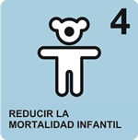
Objetivo 4 Reducir la Mortalidad
Infantil
Numero de indicadores: 5
Clave del Indicador | Nombre del Indicador
4A1-30 | Tasa de mortalidad de menores de cinco años (defunciones por cada 1000 nacidos vivos estimados)
4A2-31 | Tasa de mortalidad de Infantil (defunciones de menores de un año por cada mil nacimientos)
4A3-32 | Proporción de niños de un año vacunados contra el sarampión
4A2-33 | Tasa de mortalidad por infecciones respiratorias agudas (IRAs) en menores de 5 años (por mil niños)
4A2-34 | Tasa de mortalidad por enfermedades diarreicas agudas (EDAs) en menores de 5 años (por mil niños)
Fuentes:
Secretaría de Salud del Estado
Instituto Nacional de Estadística y Geografía (INEGI)
Consejo Nacional de Población (CONAPO)
Colegio de México A.C. (Colmex)
Programa de Vacunación Universal y Vigilancia Nutricional (PROVAC)
Encuesta Nacional de Cobertura de Vacunación (ENCOVA)

Slide 10
Objetivo 5 Reducir la Mortalidad Materna
Numero de indicadores: 5
Clave del Indicador | Nombre del Indicador
5A1-35 | Tasa de mortalidad materna (defunciones por cada 100 000 nacimientos)
5A2-36 | Proporción de partos atendidos por personal sanitario especializado
5B4-37 | Tasa de natalidad entre las adolescentes (mujeres entre 15 y 19 años)
5B5-38 | Promedio de consultas prenatales
5B5-39 | Cobertura de atención prenatal (al menos una visita)
Fuentes:
Secretaría de Salud del Estado
Instituto Nacional de Estadística y Geografía (INEGI)
Consejo Nacional de Población (CONAPO)

Slide 11
Objetivo 6 Combatir el VIH/SIDA, El Paludismo y Otras Enfermedades
Clave del Indicador | Nombre del Indicador
6A1-40 | Prevalencia de VIH/SIDA de la población de 15 a 24 años
6A1-41 | Tasa de incidencia por SIDA en la población de 15 a 24 años
6B5-42 | Proporción de personas con VIH/SIDA con acceso a medicamentos antirretrovirales
6C6-43 | Tasa de incidencia de paludismo por 100,000 hab. en un año
6C8-44 | Porcentaje de niños menores de 5 años con paludismo que son tratados con medicamentos antipalúdicos adecuados
6C9-45 | Tasa de prevalencia de tuberculosis por cada 100 mil hab. en un año
6C9-46 | Tasa de mortalidad por tuberculosis por 100 mil habitantes
6C10-47 | Proporción de casos de tuberculosis detectados y curados con el Tratamiento Acortado Estrictamente Supervisado (TAES)
6C11-48 | Tasa de incidencia de tracoma por cada 100 mil habitantes en un año
6C11-49 | Tasa de incidencia de oncocercosis por cada 100 mil habitantes en un año
6C11-50 | Tasa de incidencia de leshmaniasis por cada 100 mil habitantes en un año
Numero de indicadores: 11
Fuentes:
Secretaría de Salud del Estado
Instituto Nacional de Estadística y Geografía (INEGI)
Base de datos del Sistema Especial VIH/SIDA
Sistema Nacional de Información en Salud (SINAIS)

Slide 12
Objetivo 7 Garantizar la
Sustentabilidad del Medio Ambiente
Clave del Indicador | Nombre del Indicador
7A1-51 | Proporción de la superficie de las tierras cubiertas por bosques y selvas
7A1-52 | Razón entre la superficie arbolada siniestrada por incendios forestales en relación a la superficie reforestada
7A1-53 | Proporción de la superficie de bosque o selva reforestada de las unidades de producción dedicadas a la actividad forestal
7A2-54 | Principales contaminantes atmosféricos por estación de monitoreo
7B5-55 | Proporción de recursos hídricos totales para usos consuntivos
7B6-56 | Proporción de Áreas Naturales Protegidas (ANP)
7B7-57 | Proporción de especies de fauna en alguna categoría de riesgo
7C8-58 | Proporción de la población que cuenta con servicio de agua entubada
7C8-59 | Proporción de volumen de agua desinfectada
7C9-60 | Proporción de la población con servicio de drenaje
7D10-61 | Proporción de la población urbana que habita en viviendas precarias
Numero de indicadores: 11
Fuentes:
Instituto Nacional de Estadística y Geografía (INEGI)
Instituto para la Reconversión Productiva y Bioenergéticos
Secretaría del Campo
Secretaría de Medio Ambiente y Recursos Naturales (SEMARNAT)
Comisión Nacional de Áreas Naturales Protegidas (CONANP)
Secretaría de Medio Ambiente e Historia Natural (SEMAHN)
Carta Geográfica de Chiapas Secretaría de Hacienda del Estado
Instituto Estatal del Agua (INESA)

Slide 13
Objetivo 8 Fomentar una Asociación Mundial para el Desarrollo
Numero de indicadores: 3
Clave del Indicador | Nombre del Indicador
8F14-63 | Líneas telefónicas por cada 100 habitantes
8F15-64 | Usuarios de teléfonos celulares por cada 100 habitantes
8F16-65 | Número de usuarios de internet por cada 100 habitantes
Fuentes:
Instituto Nacional de Estadística y Geografía (INEGI)
Comisión Federal de Telecomunicaciones (COFETEL)
Instituto Mexicano para la Competitividad A.C. (IMCO)
Consejo Nacional de Población (CONAPO)

Slide 14
Situación Actual
Situación actual de los indicadores ODM para Chiapas
Documento descriptivo de la línea basal:
http://www.ceieg.chiapas.gob.mx/home/?page_id=5523
Municipalización de los ODM
Documentos con tablas históricas de los indicadores:
http://www.ceieg.chiapas.gob.mx/home/
Entrada al sitio Monitor ODM

Slide 15
Objetivo 1 Erradicar la Pobreza Extrema y el Hambre

Slide 16
Objetivo 2 Lograr la Enseñanza Primaria Universal

Slide 17
Objetivo 3 Promover la Equidad de Género y la Autonomía de las Mujeres

Slide 18
Objetivo 4 Reducir la Mortalidad
Infantil

Slide 19
Objetivo 5 Reducir la Mortalidad Materna

Slide 20
Objetivo 6 Combatir el VIH/SIDA, El Paludismo y Otras Enfermedades

Slide 21
Objetivo 7 Garantizar la
Sustentabilidad del Medio Ambiente

Slide 22
Objetivo 8 Fomentar una Asociación Mundial para el Desarrollo

Slide 23
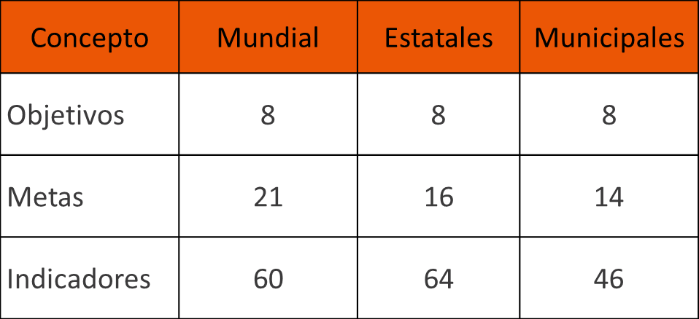
Línea Basal Municipal

Slide 24
Objetivo 1
Alineación de Indicadores
LBE | LBM
OBJETIVO 1 ERRADICAR LA POBREZA EXTREMA Y EL HAMBRE
1A1-1 Porcentaje de la población en situación de pobreza multidimensional extrema | 1A1-1. Porcentaje de la población en pobreza extrema
1A1-2 Porcentaje de la población en situación de pobreza alimentaria | 1A1-2. Porcentaje de población en situación de pobreza alimentaria
1A3-3 Proporción del gasto correspondiente a la quinta parte más pobre de los hogares
1B4-4 Tasa de crecimiento del PIB por persona empleada | 1B4-3. Valor Agregado Censal Bruto por persona empleada
1B5-5 Relación empleo-población | 1B5-4. Relación Empleo-Población
1B5-5A Relación empleo-población femenina | 1B5-4A. Relación Empleo-Población femenina
1B5-5B Relación empleo-población masculina | 1B5-4B. Relación Empleo-Población masculina
1B6-6 Porcentaje de la población ocupada que gana hasta 1 salario mínimo | 1B6-5. Porcentaje de población ocupada que gana hasta 1 salario mínimo
1B6-7 Tasa de condiciones críticas de ocupación
1B6-7A Tasa de condiciones críticas de ocupación femenina
1B6-7B Tasa de condiciones críticas de ocupación masculina
1B7-8 Proporción de la población ocupada total que trabaja por cuenta propia o en un negocio familiar | 1B7-6. Proporción de la población ocupada total que trabaja por cuenta propia o en un negocio familiar
1C8-9 Porcentaje de niños menores de 5 años con peso bajo para la edad
1C8-10 Proporción de casos con algún grado de desnutrición en población menor de 5 años diagnosticada con algún padecimiento | 1C8-7 Proporción de casos con algún grado de desnutrición en población menor de 5 años diagnosticada con algún padecimiento

Slide 25
Objetivo 2
Alineación de Indicadores
Estatal | Municipal
OBJETIVO 2 LOGRAR LA ENSEÑANZA PRIMARIA UNIVERSAL
2A1-11 Tasa Neta de Matriculación en Preescolar (3 - 5 años de edad) | 2A1-8. Tasa neta de matriculación en preescolar (3-5 años de edad)
2A1-12 Tasa neta de matriculación en primaria (6 - 11 años de edad) | 2A1-9. Tasa neta de matriculación en primaria (6 - 11 años de edad)
2A1-13 Tasa Neta de Matriculación en Secundaria (12 a 14 años de edad) | 2A1-10. Tasa neta de matriculación en secundaria (12 - 14 años de edad)
2A1-14 Tasa Neta de Matriculación en educación media (15 a 17 años de edad) | 2A1-11. Tasa neta de matriculación en educación media (15 - 17 años de edad)
2A1-15 Tasa Bruta de Matriculación en educación superior
2A2-16 Eficiencia terminal en educación primaria | 2A2-12. Eficiencia terminal en educación primaria
2A2-17 Eficiencia terminal en educación secundaria | 2A2-13. Eficiencia terminal en educación secundaria
2A2-18 Eficiencia terminal en educación media | 2A2-14. Eficiencia terminal en educación media
2A2-19 Tasa de insuficiencia en la prueba ENLACE en primaria
2A2-20 Tasa de insuficiencia en la prueba ENLACE en secundaria
2A3-21 Tasa de alfabetización general entre la población de 15 - 24 años | 2A3-15. Tasa general de alfabetización entre la población de 15 - 24 años
2A3-21A Tasa de alfabetizacion entre la población femenina de 15 - 24 años | 2A3-15A. Tasa de alfabetización entre la población femenina de 15 - 24 años de edad
2A3-21B Tasa de alfabetizacion entre la población masculina de 15 - 24 años | 2A3-15B. Tasa de alfabetización entre la población masculina de 15 - 24 años de edad

Slide 26
Objetivo 3
Alineación de Indicadores
OBJETIVO 3: PROMOVER LA IGUALDAD DE GÉNERO Y LA AUTONOMÍA DE LA MUJER
3A1-22 Razón entre niñas y niños matriculados en la educación primaria | 3A1-16. Relación entre niñas y niños matriculados en la educación primaria
3A1-23 Razón entre niñas y niños matriculados en la educación secundaria | 3A1-17. Relación entre niñas y niños matriculados en la educación secundaria
3A1-24 Razón entre mujeres y hombres matriculados en la educación media-superior | 3A1-18. Relación entre mujeres y hombres matriculados en la educación media
3A1-25 Razón entre mujeres y hombres matriculados en la educación superior
3A2-26 Proporción de mujeres asalariadas en el sector no agropecuario
3A3-27 Proporción de escaños en la legislatura estatal ocupados por mujeres | 3A3-19. Proporción de cargos de elección popular en el Ayuntamiento ocupados por mujeres
 | 3A3-20. Proporción de puestos directivos en el Ayuntamiento ocupados por mujeres
3A3-28 Proporción de puestos directivos ocupados por mujeres en el Poder Ejecutivo Estatal
3A3-29 Proporción de puestos directivos ocupados por mujeres en el Poder Judicial Estatal

Slide 27
Objetivo 4
Alineación de Indicadores
Estatal | Municipal
OBJETIVO 4: REDUCIR LA MORTALIDAD INFANTIL
4A1-30 Tasa de mortalidad de menores de cinco años (defunciones por cada 1000 nacidos vivos estimados) | 4A1-21. Tasa de mortalidad de menores de 5 años (defunciones por cada 1000 nacidos vivos estimados)
4A2-31 Tasa de mortalidad Infantil (defunciones de menores de un año por cada mil nacimientos) | 4A2-22. Tasa de mortalidad infantil (defunciones de menores de un año por cada mil Nacimientos)
4A3-32 Proporción de niños de un año vacunados contra el sarampión | 4A3-23. Proporción de niños de un año vacunados contra el sarampión
4A2-33 Tasa de mortalidad por infecciones respiratorias agudas (IRAs) en menores de 5 años | 4A3-24. Tasa de mortalidad por infecciones respiratorias agudas (IRAs) en menores de 5 años
4A2-34 Tasa de mortalidad por enfermedades diarreicas agudas (EDAs) en menores de 5 años | 4A3-25. Tasa de mortalidad por enfermedades diarreicas agudas (EDAs) en menores de 5 años

Slide 28
Objetivo 5
Alineación de Indicadores
Estatal | Municipal
OBJETIVO 5: REDUCIR LA MORTALIDAD MATERNA
5A1-35 Tasa de mortalidad materna (defunciones por cada 100 mil nacimientos) | 5A1-26. Tasa de mortalidad materna (defunciones por cada 100 mil nacimientos)
5A2-36 Proporción de partos atendidos por personal sanitario especializado | 5A1-27. Proporción de partos atendidos por personal sanitario especializado
5B4-37 Tasa de natalidad entre las adolescentes (mujeres entre 15 y 19 años) | 5B4-28. Tasa de natalidad entre las adolescentes (mujeres entre 15 y 19 años)
5B5-38 Promedio de consultas prenatales | 5B5-29. Promedio de consultas prenatales
5B5-39 Cobertura de atención prenatal (al menos una visita) | 5B5-30. Cobertura de atención prenatal (al menos una visita)

Slide 29
Objetivo 6
Alineación de Indicadores
Estatal | Municipal
OBJETIVO 6: COMBATIR EL VIH/SIDA, EL PALUDISMO Y OTRAS ENFERMEDADES
6A1-40 Prevalencia de VIH/SIDA de la población de 15 a 24 años | 6A1-31. Prevalencia de VIH/SIDA de la población de 15 a 24 años
6A1-41 Tasa de incidencia por SIDA en la población de 15 a 24 años | 6C6-32. Tasa de incidencia de paludismo por cada 100 mil habitantes en un año
6B5-42 Proporción de personas con VIH/SIDA con acceso a los medicamentos antirretrovirales
6C6-43 Tasa de incidencia de paludismo por 100,000 habitantes en un año
6C8-44 Porcentaje de niños menores de 5 años con paludismo que son tratados con medicamentos antipalúdicos adecuados
6C9-45 Tasa de prevalencia de tuberculosis por cada 100 mil habitantes en un año | 6C9-33. Tasa de prevalencia de tuberculosis por cada 100 mil habitantes en un año
6C9-46 Tasa de mortalidad por tuberculosis por 100 mil habitantes
6C10-47 Proporción de casos de tuberculosis detectados y curados con el Tratamiento Acortado Estrictamente Supervisado (TAES)
6C11-48 Tasa de incidencia de tracoma por cada 100 mil habitantes en un año | 6C11-34. Tasa de incidencia de tracoma por cada mil habitantes en un año
6C11-49 Tasa de incidencia de oncocercosis por cada 100 mil habitantes en un año | 6C11-35. Tasa de incidencia de oncocercosis por cada mil habitantes
6C11-50 Tasa de incidencia de leishmaniasis por cada 100 mil habitantes en un año | 6C11-36. Tasa de incidencia de leishmaniasis por cada mil habitantes

Slide 30
Objetivo 7
Alineación de Indicadores
Estatal | Municipal
OBJETIVO 7: GARANTIZAR LA SOSTENIBILIDAD DEL MEDIO AMBIENTE
7A1-51 Proporción de superficie cubierta por bosques y selvas | 7A1-37. Proporcion de superficie cubierta por bosques y selvas en unidades de producción
7A1-52 Razón entre la superficie arbolada siniestrada por incendios forestales en relación a la superficie reforestada
7A1-53 Proporción de la superficie de bosque o selva reforestada de las unidades de producción dedicadas a la actividad forestal | 7A1-38. Proporción de superficie reforestada cubierta por bosques y selvas en unidades de producción
7A2-54A Principales contaminantes atmosféricos por estación de monitoreo (ozono, Tuxtla Gutiérrez) | 7A2-39. Porcentaje de viviendas particulares donde se usa carbón o leña como combustible para cocinar
7A2-54B Principales contaminantes atmosféricos por estación de monitoreo (particulas menores a 10 micrometros, Tuxtla gutiérrez)
7A2-54C Principales contaminantes atmosféricos por estación de monitoreo (ozono, Reforma)
7A2-54D Principales contaminantes atmosféricos por estación de monitoreo (particulas menores a 10 micrometros, Reforma)
7B5-55 Proporción de recursos hídricos totales para usos consuntivos
7B6-56 Proporción de áreas naturales protegidas (ANP)
7B7-57 Proporción de especies de fauna en alguna categoria de riesgo
7C8-58 Proporción de la población que cuenta con servicio de agua entubada | 7C8-40. Proporción de la población que cuenta con servicio de agua entubada
7C8-59 Proporción de volumen de agua desinfectada | 7C8-41. Proporción del volumen de agua desinfectada
7C9-60 Proporción de la población con servicio de drenaje | 7C9-42. Proporción de la población con servicio de drenaje
7D10-61 Proporción de población urbana que habita en viviendas precarias | 7D10-43. Proporción de población urbana que habita en viviendas precarias

Slide 31
Objetivo 8
Alineación de Indicadores
Estatal | Municipal
OBJ. 8: FOMENTAR UNA ASOCIACIÓN MUNDIAL PARA EL DESARROLLO
8F14-62 Líneas telefónicas por cada 100 habitantes | 8F14-44. Porcentaje de ocupantes de viviendas particulares habitadas con línea telefónica fija
8F15-63 Usuarios de teléfonos celulares por cada 100 habitantes | 8F15-45. Porcentaje de ocupantes de viviendas particulares habitadas con teléfono celular
8F16-64 Número de usuarios de internet por cada 100 habitantes | 8F16-46. Porcentaje de ocupantes de viviendas particulares habitadas con servicio de internet

Slide 32
Ubicación web
Documento descriptivo de la línea basal y municipal:
http://www.ceieg.chiapas.gob.mx/home/?page_id=5523
Municipalización de los ODM
Documentos con valores, gráficas y mapas temáticos:
http://www.ceieg.chiapas.gob.mx/home/
Entrada al sitio Monitor ODM

